Slide 1
凝“新”细规划，扬帆新征程
汇报人：李晓馥

Slide 2
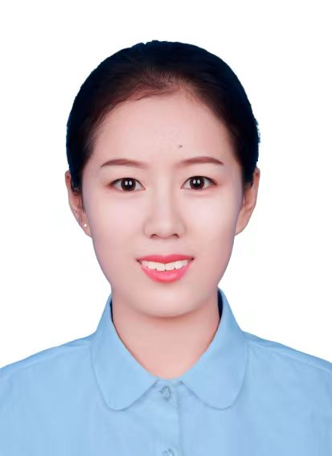
一个简短的自我介绍
李晓馥
平和路校区高一年级心理老师
北京理工大学 心理健康教育

Slide 3
我为什么选择成为一名心理老师？
我意识到，我带给学生的，可能不只是那些能够换取分数的知识，还可以带给他们持续不断的成长力量。这是我对“成为一名老师的意义”最朴素的理解。于是，带着这一份向往，我选择了成为一名心理教师。

Slide 4
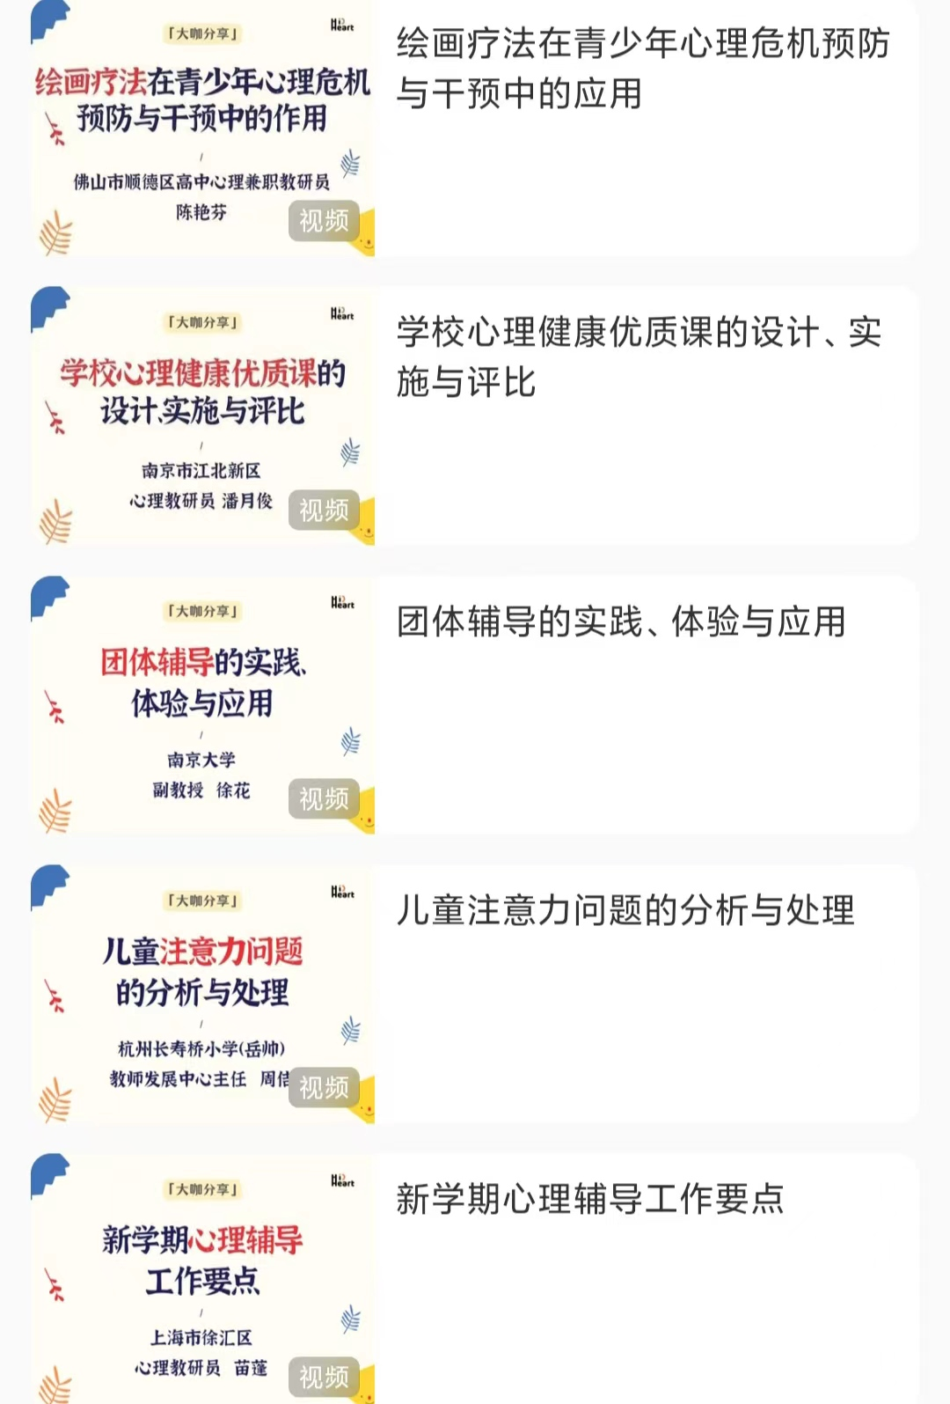
职前准备
高一教材和教参
阅读专业书籍
Hiheart心育社群

Slide 5
本学年规划
充分备课，学习优质课；
反思改进教学设计；
心理活动课
个体辅导
团体辅导
参加系统培训，学习咨询技术；
加强实践（良好师生关系；志愿活动）
学校常规
心理工作
学生档案、心理筛查普测、讲座、活动…
请教经验、积极准备、总结反思
科研教研
暂定为学生心理健康某方面的调研报告

Slide 6
厚积薄发，不断精进专业技能，
在学生需要我的时候能够顶得上靠得住！

Slide 7
谢谢各位老师
敬请批评指正
汇报人：李晓馥

